Slide 1


Stage 1

Slide 2
Stage 1

Slide 3

Stage 2

Slide 4
Stage 3

Slide 5
Stage 4

Slide 6
Stage 5

Slide 10



Slide 11

PartyBall

Slide 12
목차
01.
게임소개
게임에 대한 정보 소개
게임컨셉
게임의 컨셉을 설명
진행 구조도
게임의 진행과 플레이 방식을 설명
핵심 시스템
게임의 핵심 시스템 설명
02.
03.
04.
p1

Slide 13
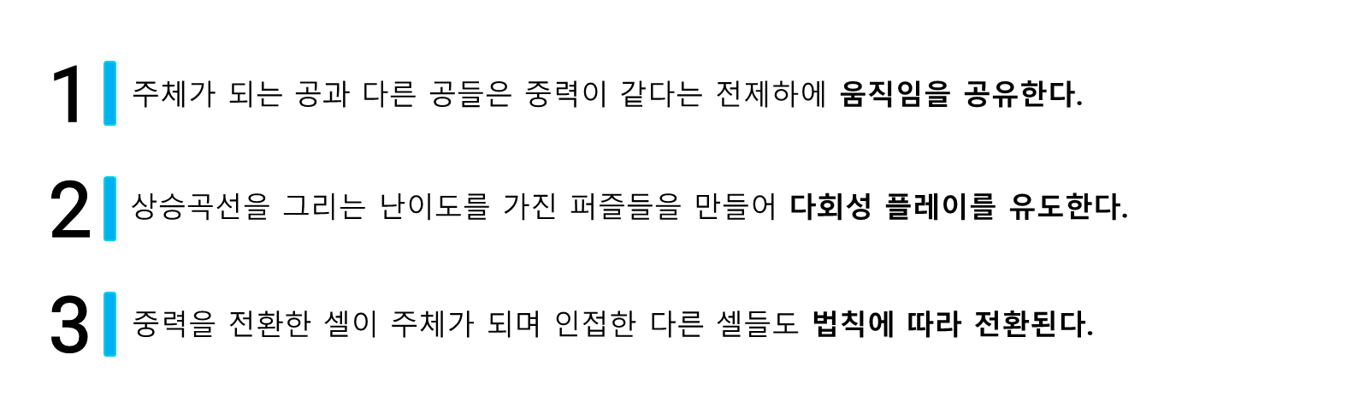
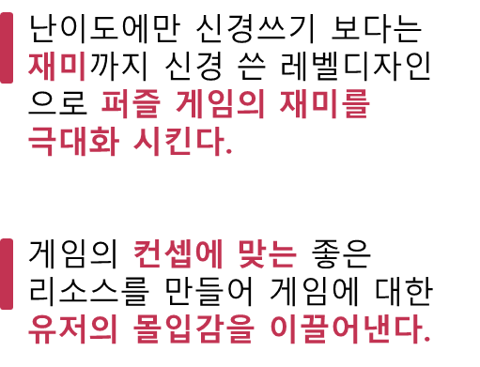
Project_TheBalls의 컨셉
기획의도
기획 추가 목표
핵심 기획 키워드
움직임
공유
다회성
플레이
법칙
전환
p3

Slide 14
Project_TheBalls의 진행 구조도
게임 실행
메인 메뉴
스테이지 설정
게임 시작
주체설정
목적지 설정
타이머시작
옵션
뮤트
타이머종료
주체이동
탈출구 도착
리스타트
중력전환
타이틀
p4

Slide 15
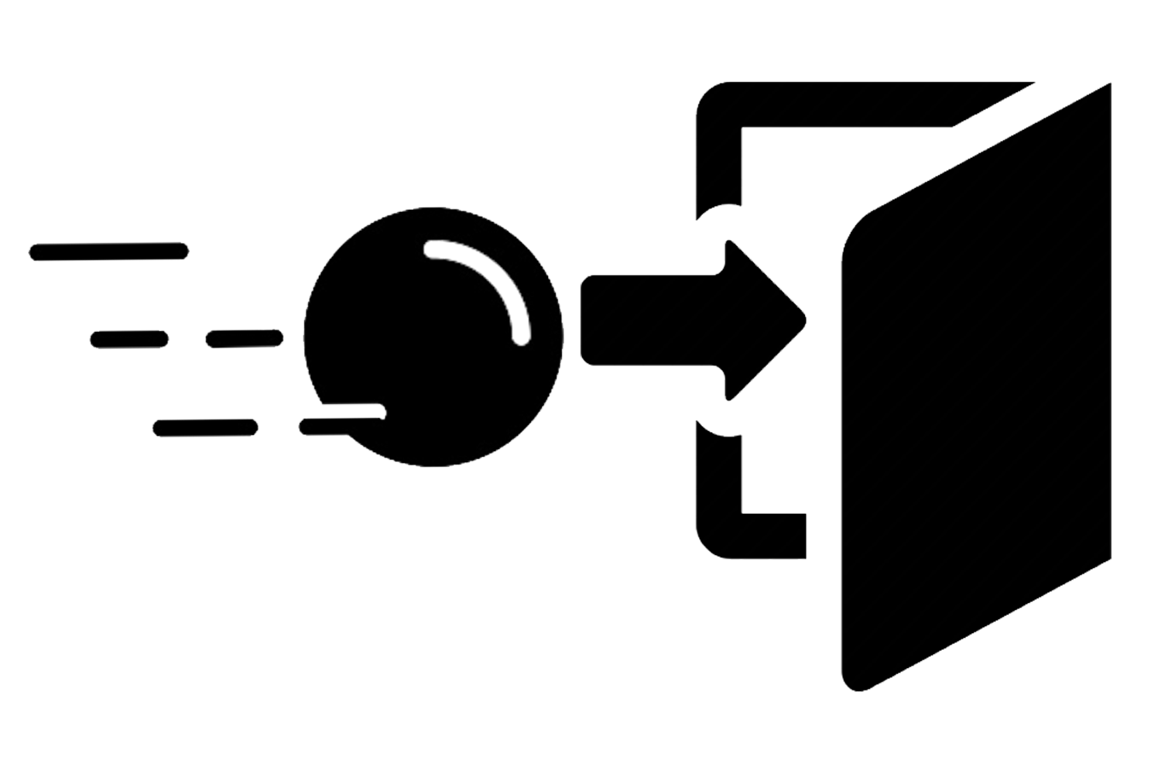




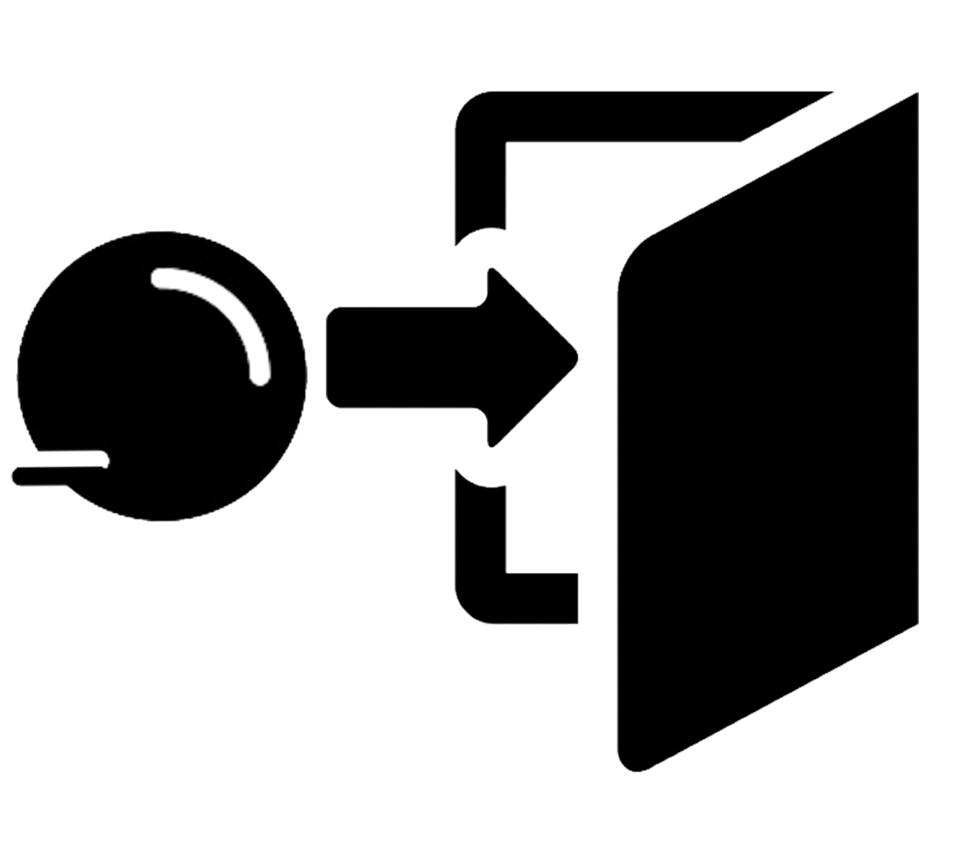

1
2
상승곡선을 그리는 난이도를 가진 퍼즐들을 만들어 다회성 플레이를 유도한다.
3
중력을 전환한 셀이 주체가 되며 인접한 다른 셀들도 법칙에 따라 전환된다.
난이도에만 신경쓰기 보다는 재미까지 신경 쓴 레벨디자인으로 퍼즐 게임의 재미를
극대화 시킨다.
게임의 컨셉에 맞는 좋은
리소스를 만들어 게임에 대한 유저의 몰입감을 이끌어낸다.
게임 명칭 | TheBall
게임 장르 | 퍼즐, 캐쥬얼
플랫폼 | 모바일
게임 목적 | 공 혹은 공들을 출구로 내보내는 것
p5

Slide 16

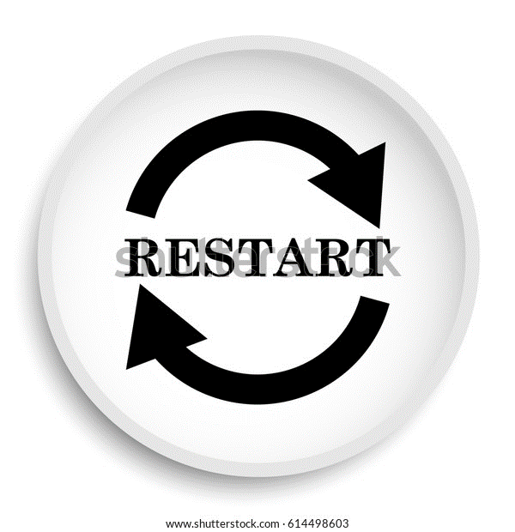
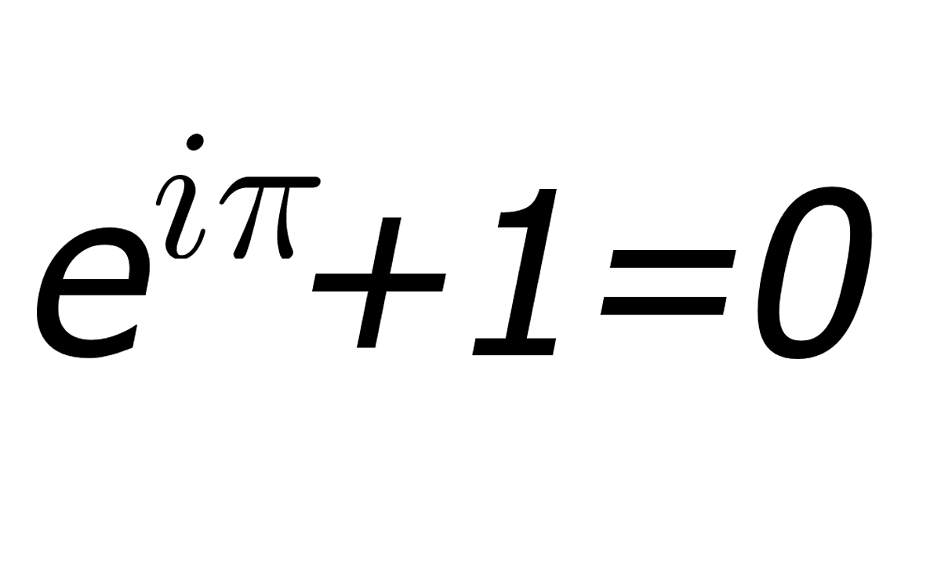
움직임
공유
다회성
플레이
법칙
전환

Slide 17
공은 사람들을 반겨주었습니다. 매일 밤마다, 매 주마다
공은 사람처럼 놀고 싶었습니다. 매일마다, 매 달마다
공은 이제 나가고 싶습니다. 자유롭게 살기 위해..

Slide 19

주체
선택
중력장
배치
구체
이동
목적지
설정
1. 주체가 될 셀을 선택함
2. 주체가 될 셀에 있는 구체와 타 셀의 구체들의
목적지를 설정함
3. 중력장 1개를 배치하는 시점에서 구체는 목적
지로 움직이기 시작함
4. 닿을 시 탈출 완료

Slide 20
0. 주체 선택 - 주체가 될 공이 있는 셀을 선택하며, 주체가 속한 셀은
중력의 방향은 모든 셀의 중력의 방향을 좌지우지 합니다.
목적지 설정 - 주체가 포함 된 셀에서 주체와 다른 공들의 목적지를 지정한다.
중력장 설정 – 공들이 움직일 방향을 바꿔주는 중력장을 최대 n개 설치합니다.
파티 볼 이동 – 공들이 움직입니다.
중력장 재생성 – 재생성 가능

Slide 22

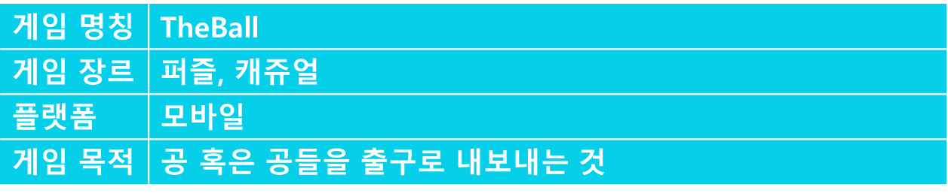
Project_TheBalls란?
조작을 공유하는 여러 개의 공을 올바른 탈출구에 도착하게 만드는 퍼즐 게임입니다.
플레이어는 여러 번의 시도 끝에 적절한 조작을 찾아 퍼즐을 풀어야 합니다.
주체가 되는 맵을 선택합니다.
공의 목적지를 설정합니다.
드래그를 통해 중력의 방향을 바꿉니다.
공을 탈출구로 내보냅니다.
p2

